Slide 1
党 费
年 级：高 二 学 科：语文（统编版）
主讲人：舒 迟 学 校：清华大学附属中学
Notes:
页面统一为16:9宽幅画面比例尺寸；PPT统一格式为PPT或PPTX。
请注意：
1. 课名：微软雅黑48号字；
2.（第一课时）：微软雅黑32号字；
3.学校名称：请填写全称；
4.学科、年级、主讲人、学校：华文楷体28号字（具体根据文字量可适当调整）。
英文
1.课名：字体以Times New Roman为主，字号一般使用32—36号，特别强调可以用40号；
2.（Period 1）：字体使用Arial，字号为28；
3.正文一般用24—28号，特别强调可用32号。
注意标点的规范（例如：中文省略号为……，可用Shift+数字键6打出中文省略号，英文省略号为…）

Slide 2
王愿坚谈《党费》
我们的革命先烈和前辈，不但用生命和鲜血为我们今天的幸福生活铺平了道路，而且给我们留下了取之不尽用之不竭的精神财富。歌颂英雄的前辈，努力开掘、搜求和理解革命的精神财产，这就是我学习写作过程中，给自己定的艺术探求的目标，也是这些作品的共同主题。

Slide 3
党 费
1 理解革命精神
初读感悟
2 赏析艺术魅力
细读鉴赏
3 创作时代故事
写作迁移
Notes:
请注意：
1.正文标题为：黑体，30号字；
2.正文内容为：华文楷体，尽量不小于24号，特殊辅助性文字不低于18；根据文字量可适当调整。内容文字一行一般不能超过28个字，单页文字一般不能超过8行。
3.拍摄版本呈现内容务必与上传版本呈现的内容完全一致。
英文
1.正文标题为：以Times New Roman为主,可搭配使用Arial。字号为32—36号，特别强调可以用40号。
2.正文内容为：以Times New Roman为主,可搭配使用Arial。字号为24—28号，特别强调可用32号。
3.英文每行一般不能超过15个单词；单页文字一般不能超过8行。

Slide 4
理解革命精神
学习任务1：了解故事背景
在文中画出与时代背景相关的内容，借助网络或搜集其他材料了解故事发生的背景。

Slide 5
理解革命精神
学习任务1：了解故事背景
1934年，闽粤赣边区斗争进入了最艰苦的时期。边区主力红军一部分北上抗日，一部分和中央红军合编，4月出发去长征。留下来敌后斗争的小部队，在主力红军撤走后，遭到了白匪疯狂的“围剿”。 敌人通过“移民并村”的方式，企图切断共产党与群众的联系，把山脚下村落中的群众强制迁移到靠平原的大村子……

Slide 6
理解革命精神
学习任务1：了解故事背景
第二次国内革命战争时期（1927年8月至1937年7月）
1933年秋，蒋介石发动了对革命根据地的第五次“围剿”。由于王明“左”倾冒险主义错误的影响，红军第五次反“围剿”失利，被迫长征。

Slide 7
理解革命精神
学习任务2：认识人物困境
说说看，故事中的人物遇到了怎样的现实困境？

Slide 8
理解革命精神
学习任务2：认识人物困境
“我”：
很久没有吃到盐；接头之前，和黄新并不认识；第二次接头时遭遇敌人搜捕
黄新：
村子被烧，送丈夫参军，独自带着孩子，生活窘迫艰苦；和组织断联，坚持斗争；第二次接头时遭遇敌人搜捕

Slide 9
理解革命精神
学习任务3：填写表格，理解人物选择背后的革命精神
人物 | 困境 | 选择 | 精神内涵
黄新

Slide 10
理解革命精神
人物 | 困境 | 选择 | 革命精神
黄新 | “并村”时，村子被烧 | 积极参加党的活动 | 对党的忠诚与热爱，对信仰的坚定追求，对革命的赤诚奉献，大无畏的英雄情怀
 | 面对党的指示以及可能遇到的困难 | 坚决保证完成任务
 | 生活艰苦，缺盐少食 | 以“咸菜”为党费
 | 敌人搜捕，“我”将暴露。
 |  | 掩护同志，牺牲自我

Slide 11
赏析艺术魅力
学习任务4
思考：故事的讲述人是谁？这样设计有什么好处？

Slide 12
赏析艺术魅力
学习任务4
思考：故事的讲述人是谁？这样设计有什么好处？
“我”：第一人称，有限视角

Slide 13
赏析艺术魅力
学习任务4
思考：故事的讲述人是谁？这样设计有什么好处？
“我”：第一人称，有限视角
优点：
（1）给读者亲历的感受，亲切真实。
（2）给作者剪裁故事、突出重点的空间。

Slide 14
赏析艺术魅力
学习任务5
交流：《党费》中“我”与黄新的两次会面中，让人印象深刻的细节
 | 印象深刻的细节 | 我的感受
第一次会面
第二次会面

Slide 15
赏析艺术魅力
学习任务5
交流：《党费》中“我”与黄新的两次会面中，让人印象深刻的细节
 | 印象深刻的细节 | 我的感受
第一次会面 | “盐，等以后搞到了再分！” | 有些疑惑
第二次会面 | “这年头盐比金子还贵……” | 革命环境艰苦，斗争精神执着

Slide 16
赏析艺术魅力
学习任务5
交流：《党费》中“我”与黄新的两次会面中，让人印象深刻的细节
同学1 | 印象深刻的细节 | 我的感受
第一次会面 | “盐，等以后搞到了再分！” | 有些疑惑
第二次会面 | “这年头盐比金子还贵……” | 革命环境艰苦，斗争精神执着
1.前后呼应，推动情节发展

Slide 17
赏析艺术魅力
学习任务5
交流：《党费》中“我”与黄新的两次会面中，让人印象深刻的细节
同学2 | 印象深刻的细节 | 我的感受
第一次会面 | “你们可受了苦了；好的没有，凑合着吃点儿吧！” | 感动于革命同志的真挚情谊
第二次会面 | “乖妞子，咱不要……”；把干瘦的小手伸进坛子里去 | 辛酸、敬佩

Slide 18
赏析艺术魅力
学习任务5
交流：《党费》中“我”与黄新的两次会面中，让人印象深刻的细节
同学2 | 印象深刻的细节 | 我的感受
第一次会面 | “你们可受了苦了；好的没有，凑合着吃点儿吧！” | 感动于革命同志的真挚情谊
第二次会面 | “乖妞子，咱不要……”；把干瘦的小手伸进坛子里去 | 辛酸、敬佩
2.前后对比，突显人物形象

Slide 19
赏析艺术魅力
这时，街上乱成了一团，吆喝声、脚步声越来越近了。我上了阁楼，从楼板缝里往下看，看见她把菜筐子用草盖了盖，很快地抱起孩子亲了亲，把孩子放在地铺上，又霍地转过身来，朝着我说：“程同志，既然敌人已经发觉了，看样子是逃不脱这一关了，万一我有个什么好歹……你记着，她住西头从北数第四个窝棚，门前有一棵小榕树……”她指了指那筐咸菜，又说：“你可要想着把这些菜带上山去，这是我们缴的党费！”

Slide 20
赏析艺术魅力
停了一会儿，她侧耳听了听外面的动静，又说话了，只是声音又变得那么和善了：“孩子，要是你能带，也托你带上山去……”话又停了，大概她的心绪激动得厉害。“还有，上次托你缴的钱，和我的党证，也一起带去；有一块钱买盐用了。我把它放在砂罐里，你千万记着带走！”
……她连忙转过身来，搂着孩子坐下，慢条斯理地理着孩子的头发。
3.多角度描写，丰富人物形象

Slide 21
赏析艺术魅力
1.叙事视角
第一人称、限知视角叙事
2.细节刻画
（1）细节的前后呼应，推动情节发展
（2）细节的前后对比，突出人物形象
（3）多角度细节描写，丰富人物形象

Slide 22
创作时代故事
学习任务6：
结合《党费》所学以及当今时代楷模的英雄事迹，创作一篇小说，表现新时代先进党员的精神风貌。

Slide 23
创作时代故事
《党费》启发我们——
1.提炼时代精神，锁定典型形象。
2.选择叙事视角。
3.构思情节，安排富有表现力的细节。

Slide 24

创作时代故事
聚焦人物：黄文秀
有些人从山里走了，就不再回来；你从城里回来，却再没有离开。
来的时候惴惴，怕自己不够勇敢；
走的时候匆匆，留下最美的韶华。
百色的大山，你是最美的朝霞；
脱贫的战场，你是醒目的黄花。
——《感动中国》黄文秀颁奖词

Slide 25
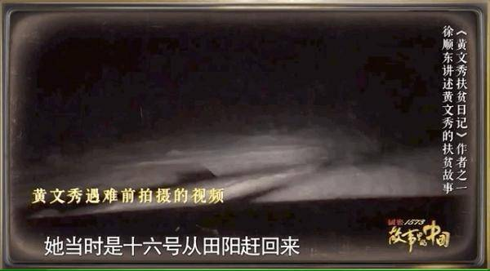
创作时代故事
聚焦人物：黄文秀

Slide 26
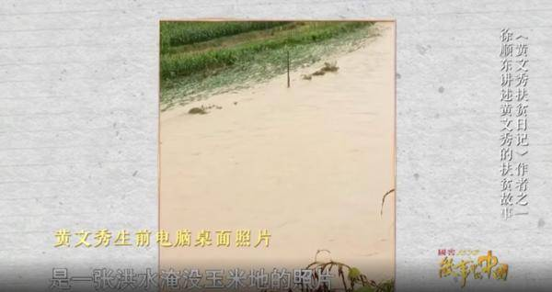
创作时代故事
聚焦人物：黄文秀

Slide 27
创作时代故事
叙事者 | 核心事件 | 关键细节

Slide 28
创作时代故事
叙事者 | 核心事件 | 关键细节
“我” 黄文秀的同事 | 1.修路 2.在暴雨中牺牲 | 1.重点刻画： 说服路边村民搬迁、 暴雨之夜 2.对比点：路

Slide 29
谢谢大家！ 教学设计：清华附中 唐洁、舒迟

